Slide 1
Modelo de datos y Contratos Inteligentes

Slide 2
De la clase anterior…

Slide 3
Requisitos previos
Tener acceso a la red blockchain.
Tener instalado SQL Server Express y SQL Server Management Studio (SSMS).

Slide 4
¿Llave primaria? ¿Llave foránea?
Llave Primaria: Garantiza que cada registro en una tabla sea único e identificable.
Llave Foránea: Crea una relación entre tablas, vinculando una columna en una tabla con la llave primaria de otra tabla para mantener la integridad referencial.
ID | Nombre | Precio
1 | Pizza | 30,000
2 | Pasta | 25,000
ID | Nombre | Teléfono
1 | Juan | 123456
2 | Daniela | 654312
ID | ClienteID | PlatilloID | Fecha
1 | 2 | 2 | 14-10-24
2 | 2 | 1 | 16-10-24

Slide 5
Modelo de datos
Estructura que organiza y define cómo se almacenan, relacionan y acceden los datos en una base de datos.
Describe tablas, columnas, tipos de datos, relaciones (como claves primarias y foráneas), y restricciones que aseguran la integridad y consistencia de la información.
ID | Nombre
1 | Trump
2 | Harris
ID | Nombre
1 | Juan
2 | Daniela
ID | ID_votante | ID_candidato
1 | 2 | 2
2 | 1 | 2
3 | 3 | 1

Slide 6
Contratos Inteligentes

Slide 7

¿Qué son los contratos inteligentes?
C1
C2
C3
…
Cn
Ejecución del contrato inteligente
Blockchain

Slide 8
¿Qué necesitamos para desplegar un Smart Contract?

Slide 9
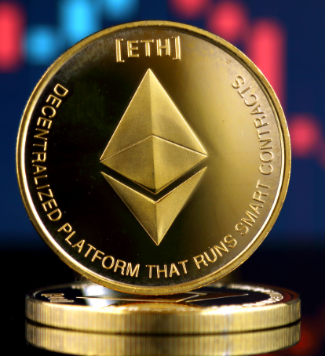

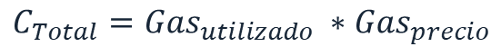
El combustible de Blockchain – Gas –
Operaciones “baratas”
Contratos poco complejos
+, -, *, /
$$C_{Total}=Gas_{utilizado} ∗Gas_{precio}$$
$$Gas_{precio}=\#gwei ∗\text{0.000000001} \text{ETH}$$
Operaciones “caras”
Contratos muy complejos
Almacenar información en la Blockchain
Operaciones

Slide 10
¿Qué necesitamos para desplegar un Smart Contract?
Tener el contrato inteligente
Contar con el gas suficiente para desplegar
Ethereum Sepolia Testnet Faucet - Bware Labs
Sepolia: RPC and Chain Settings
Contar con IDE para trabajar con Solidity (Remix - Ethereum IDE)

Slide 11
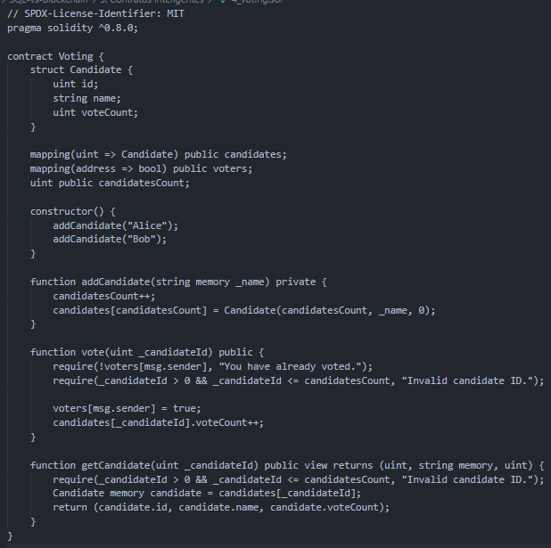
Licencia y compilador
Definición del contrato
Se define la estructura para almacenar información sobre los candidatos
Variables de estado
Constructor
Funciones y validaciones

Slide 12
Despliegue del contrato

Slide 13
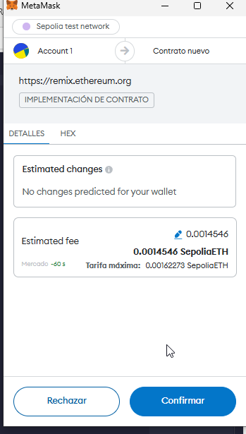
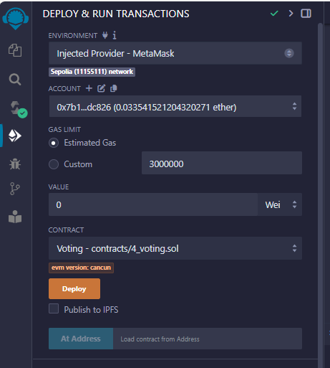
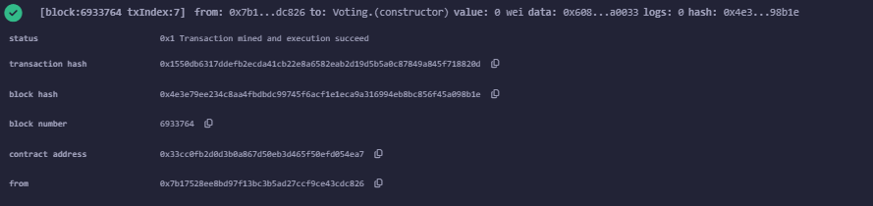
Sepolia Transaction Hash (Txhash) Details | Etherscan

